Slide 1
课题进度与学习情况汇报
汇报人：叶宏庭
汇报时间：2022/02/23

Slide 2
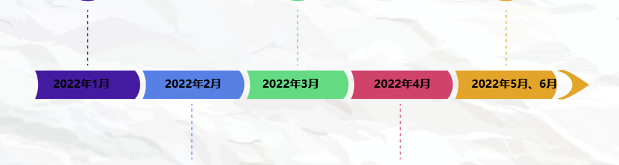
课题进度与学习
学习关于Transformer和图神经网络的相关知识
完成模型的详细设计以及实验
论文修正、答辩
完成模型的初步调研与设计
完成模型的对比实验，参数实验，消融实验以及参数调优，完成论文的撰写

Slide 3
课题进度与学习
已完成
进度方面：外文翻译、开题报告
学习方面：学习了图数据的相关知识、了解Transformer模型的结构
待进行
进度方面：模型构建、实验、论文撰写、答辩
学习方面：学习图的拓扑结构和节点特征提取、了解主流的GNN方法原理

Slide 4
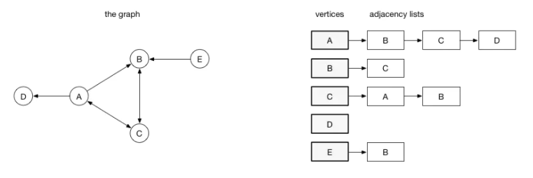
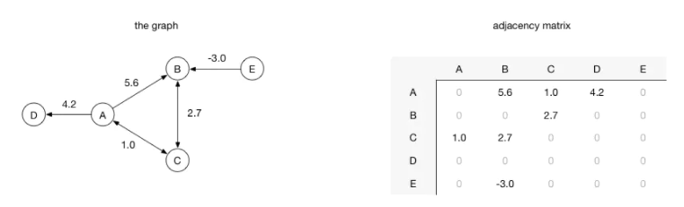
图结构数据
在计算机科学中，一个图就是一些顶点的集合，这些顶点通过一系列边结对（连接）。顶点用圆圈表示，边就是这些圆圈之间的连线。顶点之间通过边连接。
图基础：有向图、无向图、度……
图的表示有两种主要方式：邻接表、邻接矩阵

Slide 5
Transformer模型
Transformer 是 Google 的团队在 2017 年提出的一种 NLP 经典模型，现在比较火热的 Bert 也是基于 Transformer。Transformer 模型使用了 Self-Attention 机制，不采用 RNN 的顺序结构，使得模型可以并行化训练，而且能够拥有全局信息。
Transformer可以说是完全基于自注意力机制的一个深度学习模型，因为它适用于并行化计算，和它本身模型的复杂程度导致它在精度和性能上都要高于之前流行的RNN循环神经网络。

Slide 6
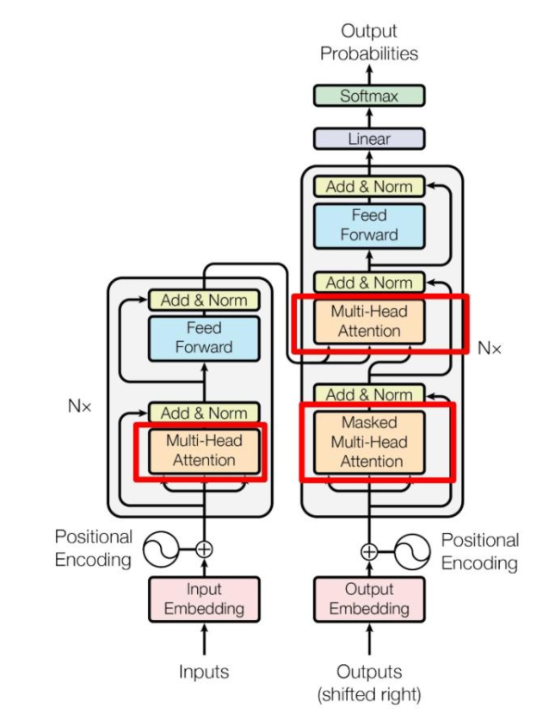
Transformer模型
右图是Transformer 的内部结构图，左侧为 Encoder block，右侧为 Decoder block。红色圈中的部分为 Multi-Head Attention，是由多个 Self-Attention组成的，可以看到 Encoder block 包含一个 Multi-Head Attention，而 Decoder block 包含两个 Multi-Head Attention (其中有一个用到 Masked)。Multi-Head Attention 上方还包括一个 Add & Norm 层，Add 表示残差连接 (Residual Connection) 用于防止网络退化，Norm 表示 Layer Normalization，用于对每一层的激活值进行归一化。

Slide 7
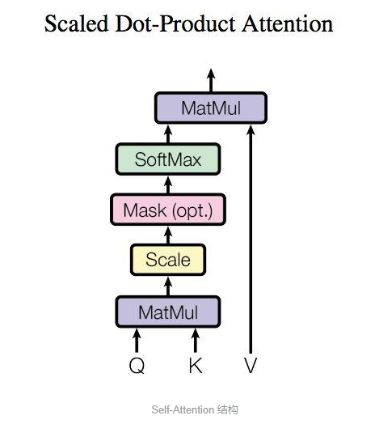
Transformer模型- Self-Attention
右图是 Self-Attention 的结构，在计算的时候需要用到矩阵 Q(查询), K(键值), V(值)。在实际中，Self-Attention 接收的是输入(单词的表示向量 x组成的矩阵 X) 或者上一个 Encoder block 的输出。而 Q, K, V则正是通过 Self-Attention 的输入进行线性变换得到的。

Slide 8
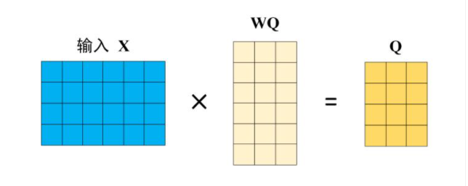
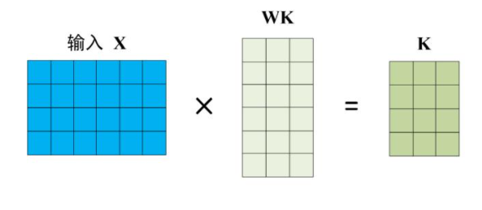
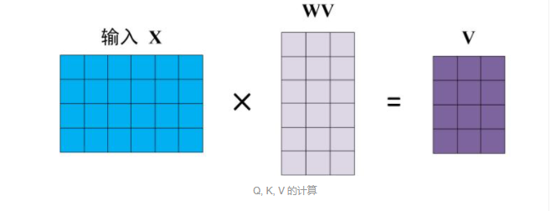
Transformer模型- Self-Attention
Q、K、V的计算
Q、K、V的计算如右所示，Self-Attention 的输入用矩阵 X进行表示，则可以使用线性变阵矩阵 WQ, WK, WV 计算得到 Q, K, V。注意 X, Q, K, V 的每一行都表示一个单词。

Slide 9
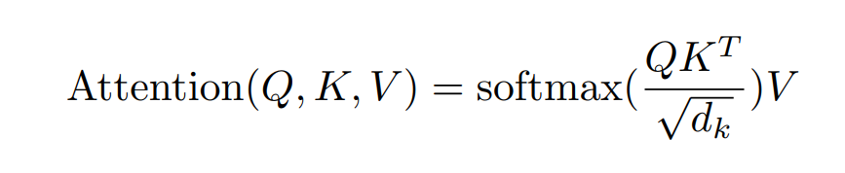

Transformer模型- Self-Attention
Self-Attention的输出
使用 Softmax 计算每一个单词对于其他单词的 attention 系数，公式中的 Softmax 是对矩阵的每一行进行 Softmax，即每一行的和都变为 1。

Slide 10
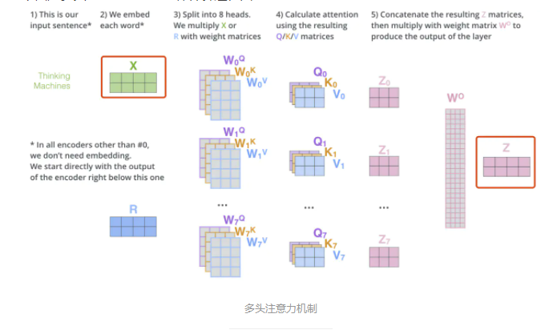
Transformer模型- Multi-Head Attention
上面提到的Self-Attention层可以认为是单头的，那什么叫多头注意力机制呢？其实也非常简单，就是对于输入词向量矩阵， 不再只是拥有一组(W^Q,W^K,W^V)权重矩阵，而是拥有多组。这样做主要会带来一下2个好处：
1. 它扩展了模型专注于不同位置的词向量的能力。
2. 它给予了attention层多种表示子空间，即拥有多组(W^Q,W^K,W^V)权重矩阵，这样可以将输入词向量映射到不同的特征子空间。

Slide 11
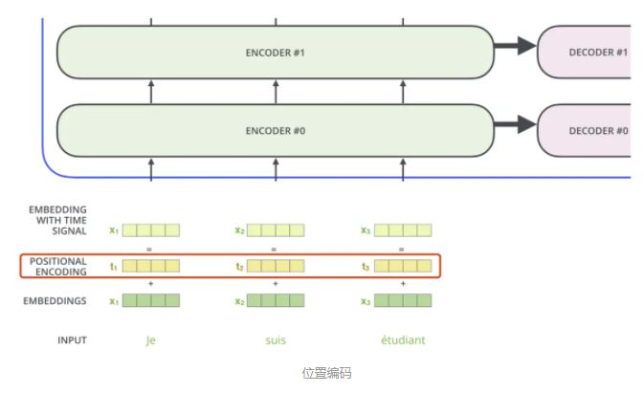
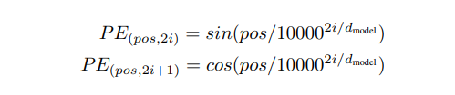
Transformer模型- Positional Encoding
对于一句话而言，词的顺序直接影响到了整句话的意思，所以顺序非常重要。Transformer使用了Positional Encoding来解决这个问题，即给每个输入词向量都加上一个位置向量。这些位置向量可以决定每个单词在句子中的位置，或者说可以指示句子中不同单词之间的相对位置。

Slide 12
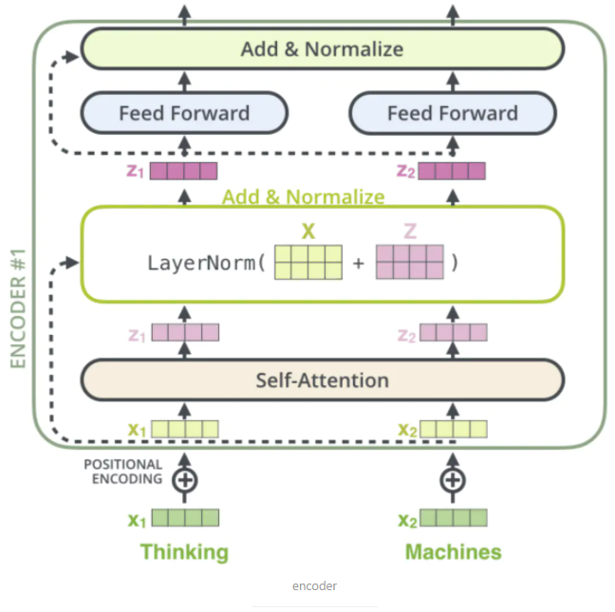
Transformer模型- Add & Normalization
encoder中的SA层和FFN层都采用了残差连接，一是解决梯度消失的问题，二是解决权重矩阵的退化问题。
归一化的目的主要是为了让模型的收敛速度更快
1. Batch normalization — 为每一个小batch计算每一层的平均值和方差
2. Layer normalization — 独立计算每一层每一个样本的均值和方差
原始BN是为CNN而设计的，对整个batchsize范围内的数据进行考虑，而对于RNN以及transformer等等处理文本序列信息的模型来说，BN会变得非常复杂，而LN是对单个样本就可以进行处理，更加方便简单。

Slide 13
后续计划
学习图如何进行图表示，变成计算机可识别的数据结构、信号
学习常用的主流GNN模型基本原理
Transformer模型如何运用在图结构数据上
整体模型架构的初步设计、详细设计
模型网络代码编写

Slide 14
THANK
YOU

